Slide 1
QUANTUM FINANCE
SISTEMAS DE RECOMENDAÇÃO

Slide 2
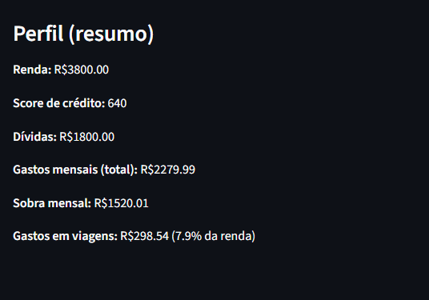
OPEN FINANCE
Contexto
O Problema apresentado pela Quantum finance é a recomendação de produtos financeiros através dos dados fornecidos pela open finance, com isso teríamos o consumo, tratamento e armazenamento desses dados antes de aplicar a solução

Slide 3
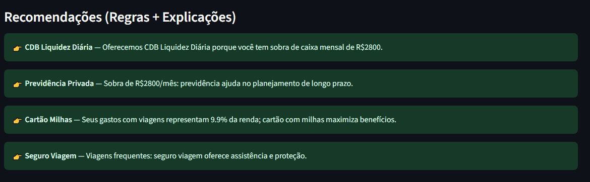
OBJETIVO
Knowledge-Based
O objetivo do projeto é criar um SR para conectar os clientes com os produtos recomendados.
Com isso a técnica de recomendação por conhecimento foi utilizada, com isso criamos determinadas regras para recomendação e conexão dos produtos com os clientes ideais, não oferecendo riscos ao negócio

Slide 4
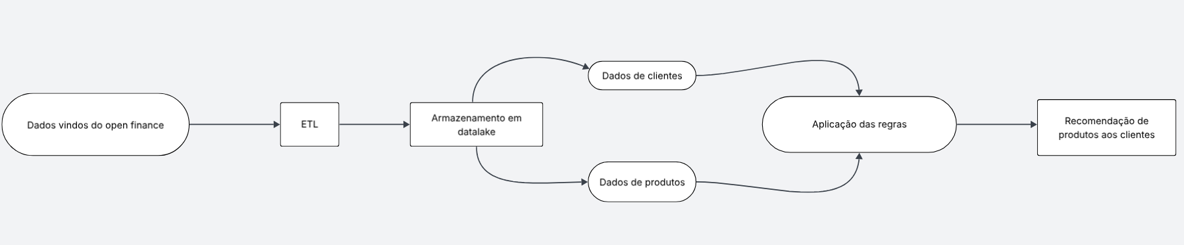
DESENHO TÉCNICO

Slide 5
CASO DE USO I
NOME: ELISA
RENDA MENSAL: R$ 9.000
GASTOS MENSAIS: R$ 6.500
DÍVIDAS: R$ 1.000
SCORE DE CRÉDITO: 790
PERFIL: CONSERVADOR
RECOMENDAÇÕES:
SOBRA MENSAL = R$ 2.500 (> R$ 2.000) → RECOMENDAR CDB LIQUIDEZ DIÁRIA.
SCORE ALTO + SOBRA MENSAL → RECOMENDAR PREVIDÊNCIA PRIVADA.
OFERECEMOS O CDB LIQUIDEZ DIÁRIA PORQUE VOCÊ POSSUI SOBRA DE CAIXA MENSAL DE R$ 2.500. ALÉM DISSO, COM SEU SCORE ELEVADO E PERFIL CONSERVADOR, SUGERIMOS PREVIDÊNCIA PRIVADA PARA PLANEJAMENTO DE LONGO PRAZO.

Slide 6
CASO DE USO II
NOME: DIEGO
RENDA MENSAL: R$ 4.000
GASTOS MENSAIS: R$ 3.000
DÍVIDAS: R$ 5.500
SCORE DE CRÉDITO: 580
PERFIL: NECESSIDADE DE REORGANIZAÇÃO FINANCEIRA
RECOMENDAÇÕES:
DÍVIDAS > 60% DA RENDA → RECOMENDAR EMPRÉSTIMO CONSIGNADO.]
IDENTIFICAMOS QUE SUAS DÍVIDAS SOMAM R$ 5.500, O QUE REPRESENTA MAIS DE 60% DA SUA RENDA. RECOMENDAMOS O EMPRÉSTIMO CONSIGNADO PARA REDUZIR TAXAS DE JUROS E ORGANIZAR MELHOR SEU FLUXO FINANCEIRO.

Slide 7
CASO DE USO III
NOME: BRUNO
RENDA MENSAL: R$ 7.500
GASTOS MENSAIS: R$ 5.000
DÍVIDAS: R$ 500
SCORE DE CRÉDITO: 780
PERFIL: APTO A INVESTIMENTOS DE RISCO MÉDIO/ALTO
RECOMENDAÇÕES:
RENDA ALTA + SCORE ALTO + POUCA DÍVIDA → RECOMENDAR FUNDO DE AÇÕES.
COM SUA RENDA DE R$ 7.500, BAIXO NÍVEL DE ENDIVIDAMENTO E SCORE ELEVADO, SUGERIMOS O FUNDO DE AÇÕES, QUE PODE OFERECER MAIOR RENTABILIDADE A LONGO PRAZO COMPATÍVEL COM SEU PERFIL ARROJADO.

